Slide 1
JavaScript
-

Slide 2
Functions
Функции - ключевая концепция в JavaScript.
Функция в JavaScript специальный тип объектов, позволяющий формализовать средствами языка определённую логику поведения и обработки данных.
То есть, описав (объявив) функцию один раз, мы можем её вызывать из различных мест кода, и каждый раз будут выполняться операторы, составляющие тело функции.
Можно их представить себе как строительные блоки программы, для повторного использования кода

Slide 3
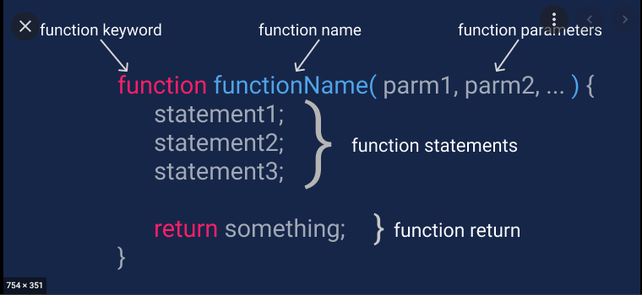
Functions

Slide 4
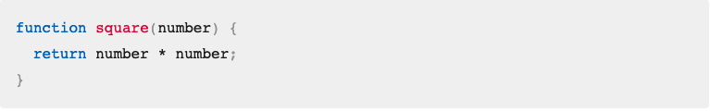
Functions
Пример

Slide 5
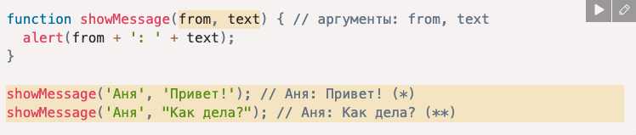
Functions
Мы можем передать внутрь функции любую информацию, используя параметры (также называемые аргументами функции).
В нижеприведённом примере функции передаются два параметра: from и text.

Slide 6
Functions
Параметр – это переменная, указанная в круглых скобках в объявлении функции. Аргумент – это значение, которое передаётся функции при её вызове.
Мы объявляем функции со списком параметров, затем вызываем их, передавая аргументы.
В приведённом выше примере можно было бы сказать: "функция showMessage объявляется с двумя параметрами, затем вызывается с двумя аргументами: from и "Привет"".
Если параметр не указан, то его значением становится undefined.

Slide 7
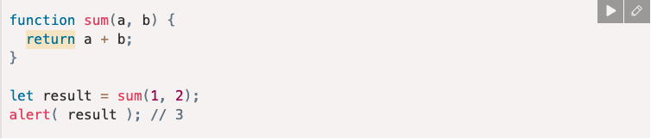
Functions
Функция может вернуть результат, который будет передан в вызвавший её код.
Простейшим примером может служить функция сложения двух чисел:
Директива return может находиться в любом месте тела функции. Как только выполнение доходит до этого места, функция останавливается, и значение возвращается в вызвавший её код

Slide 8
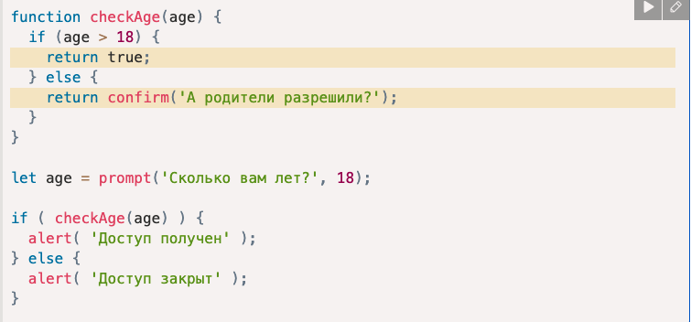
Functions
Функция может вернуть результат, который будет передан в вызвавший её код.
Простейшим примером может служить функция сложения двух чисел:

Slide 9
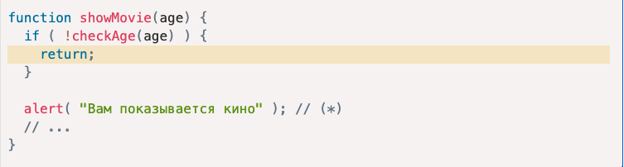
Functions
Возможно использовать return и без значения. Это приведёт к немедленному выходу из функции.

Slide 10
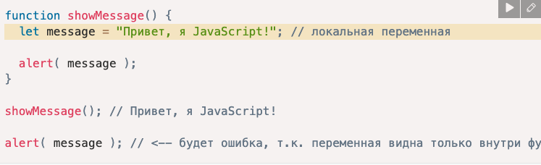
Functions
Локальная область видимости

Slide 11
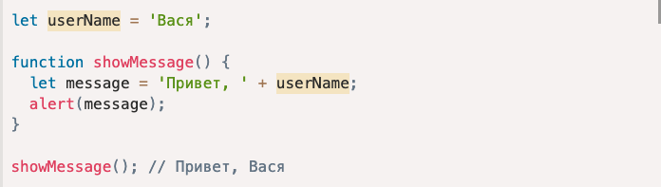
Functions
Глобальная область видимости
У функции есть доступ к внешним переменным, например:

Slide 12
Functions
Глобальная область видимости
Функция обладает полным доступом к внешним переменным и может изменять их значение.

Slide 13
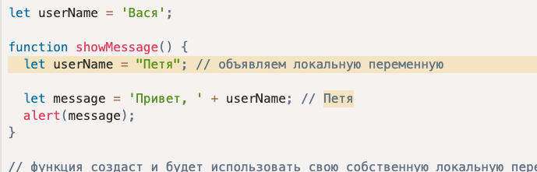
Functions
Внешняя переменная используется, только если внутри функции нет такой локальной.
Если одноимённая переменная объявляется внутри функции, тогда она перекрывает внешнюю. Например, в коде ниже функция использует локальную переменную userName. Внешняя будет проигнорирована:

Slide 14
Functions
Глобальные переменные
Переменные, объявленные снаружи всех функций, такие как внешняя переменная userName в вышеприведённом коде – называются глобальными.
Глобальные переменные видимы для любой функции (если только их не перекрывают одноимённые локальные переменные).
Желательно сводить использование глобальных переменных к минимуму. В современном коде обычно мало или совсем нет глобальных переменных. Хотя они иногда полезны для хранения важнейших «общепроектовых» данных.

Slide 15
Functions
Выбор имени функции
Функция – это действие. Поэтому имя функции обычно является глаголом. Оно должно быть простым, точным и описывать действие функции, чтобы программист, который будет читать код, получил верное представление о том, что делает функция.

Slide 16
Массивы (Array)
Для хранения упорядоченных коллекций существует особая структура данных, которая называется массив, Array

Slide 17
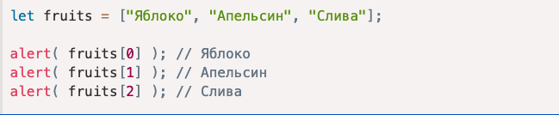
Массивы (Array)
Элементы массива нумеруются, начиная с нуля.
Мы можем получить элемент, указав его номер в квадратных скобках:

Slide 18
Массивы (Array)
Или добавить новый к существующему массиву:

Slide 19

Массивы (Array)
Общее число элементов массива содержится в его свойстве length:

Slide 20
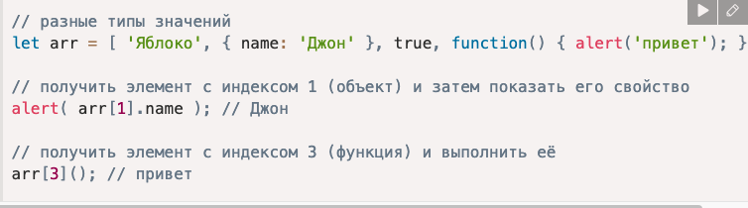
Массивы (Array)
В массиве могут храниться элементы любого типа.

Slide 21
Массивы (Array)
Так же массивы имеют свои встроенные методы:
arr.push(...items) – добавляет элементы в конец,
arr.pop() – извлекает элемент из конца,
arr.shift() – извлекает элемент из начала,
arr.unshift(...items) – добавляет элементы в начало.

Slide 22
Массивы (Array)
arr.indexOf(item, from) ищет item, начиная с индекса from, и возвращает индекс, на котором был найден искомый элемент, в противном случае -1.
arr.lastIndexOf(item, from) – то же самое, но ищет справа налево.
arr.includes(item, from) – ищет item, начиная с индекса from, и возвращает true, если поиск успешен.

Slide 23
Массивы (Array)
Array.find()
Array.filter()
Array.map()
callbackФункция, вызывающаяся для каждого значения в массиве,
принимает три параметра
elementТекущий обрабатываемый элемент в массиве
indexИндекс текущего обрабатываемого элемента в массиве
arrayМассив, по которому осуществляется проход.

Slide 24
Хеши (Объекты)
Хэш — неупорядоченное множество переменных, каждая из которых не имеет собственного имени, а имеет ключ — значение строкового или числового типа, с помощью которого можно получить доступ к переменной.
Переменные внутри хэша называются элементами хэша.
Поскольку элементы хэша собственного имени не имеют, обращаться к ним нужно, указывая имя хэша и ключ внутри хэша.

Slide 25
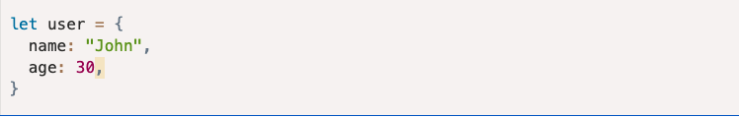

Хеши (Объекты)

Slide 26
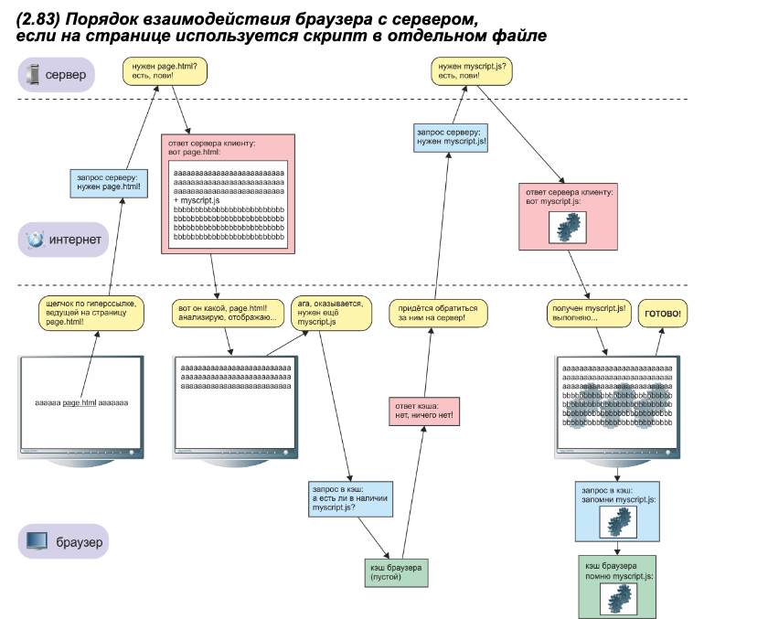
Хеши (Объекты)

